Slide 1


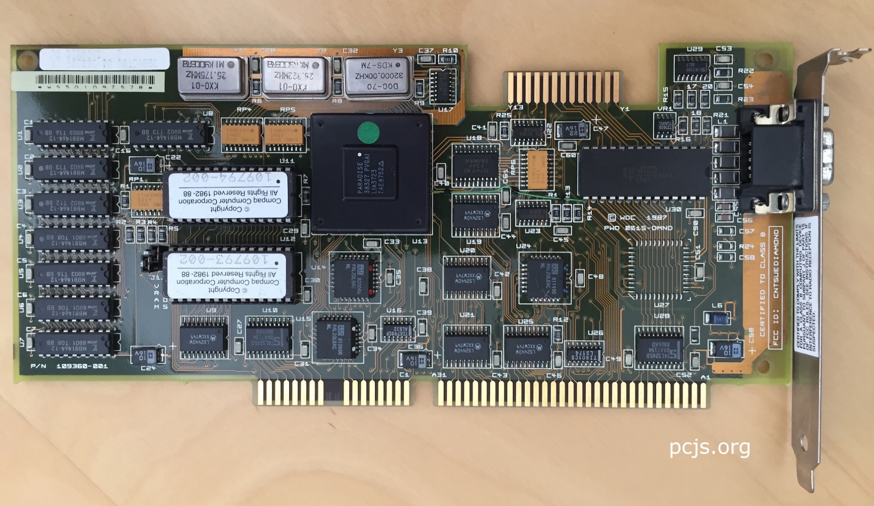
TRƯỜNG ĐẠI HỌC SƯ PHẠM KỸ THUẬT TP HỒ CHÍ MINH
KHOA ĐIỆN - ĐIỆN TỬ
VGA CONTROLLER I: GRAPHIC
Môn: Thiết kế hệ thống và vi mạch tích hợp
GVHD: TS. Phạm Văn Khoa

Slide 2
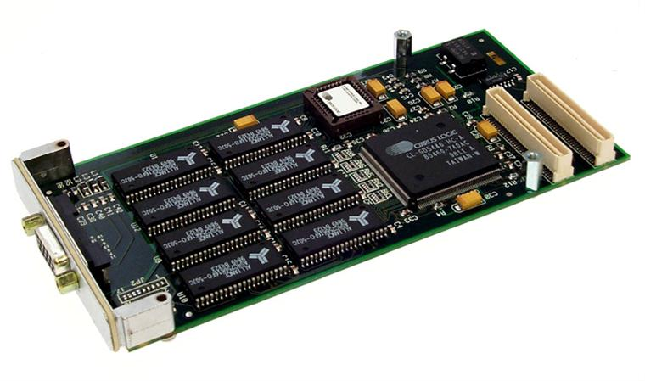
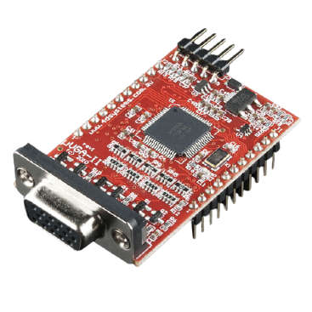
VGA GRAPHIC CONTROLLER
Thành viên:
1. Nguyễn Quốc Vinh
2. Vũ Đức Nam
3. Nguyễn Đăng Khoa
4. Lê Minh
5. Nguyễn Thanh Lâm
6. Phan Khánh Minh
7. Nguyễn Thanh Bình
8. Huỳnh Chí Cường

Slide 3
NỘI DUNG
Giới thiệu VGA
Hoạt động cơ bản của CRT
Cổng VGA của board S3
Bộ điều khiển video
Đồng bộ hóa VGA
Đồng bộ theo chiều ngang
Đồng bộ theo chiều dọc
Tính toán thời gian đồng bộ hóa VGA
Lập trình mô tả phần cứng
Tổng quan về mạch tạo pixel
Thế hệ đồ họa với lược đồ ánh xạ đối tượng
Thế hệ đồ họa với lược đồ ánh xạ Bit
Dùng Ram 2 cổng

Slide 4



Phần mềm được sử dụng
Tài liệu tham khảo
FPGA Prototyping by Verilog Examples: Xilinx Spartan-3 Version– Pong P. Chu
https://www.fpga4student.com/

Slide 5
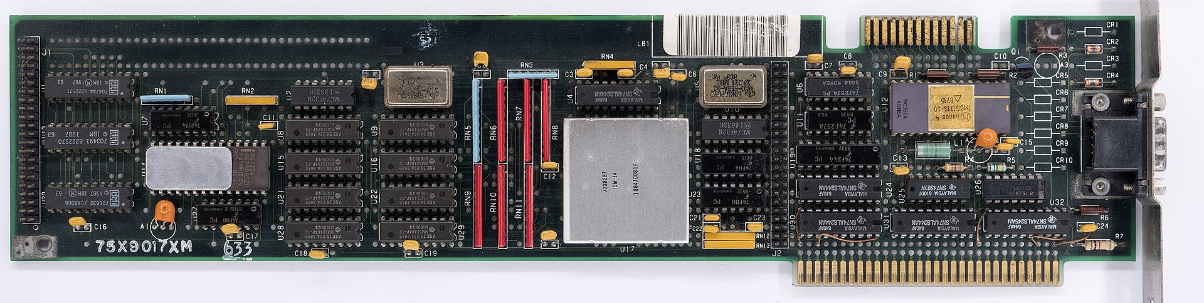
Video Graphics Array
Được giới thiệu lần đầu với dòng máy IBM vào cuối những năm 1980 cùng dòng máy tính cá nhân PS/2.
Thiết kế giao diện 8 màu cơ bản, có độ phân giải 640 x 480, cho màn hình CRT

Slide 6
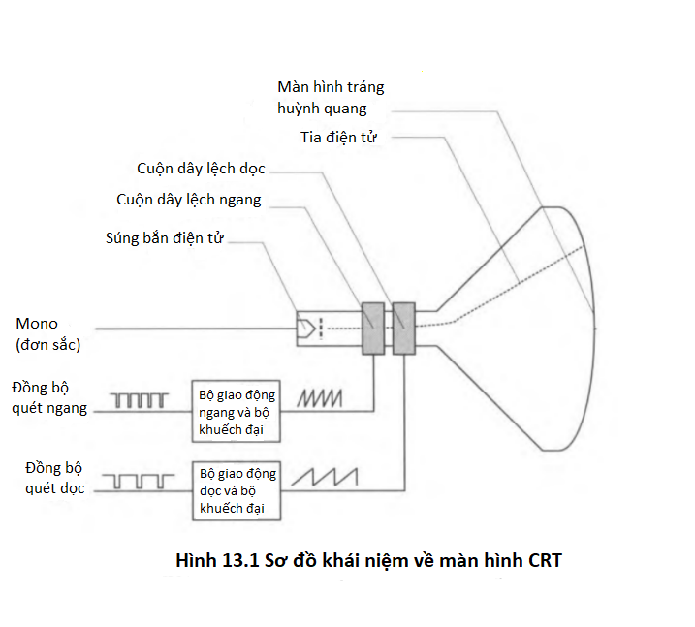
HOẠT ĐỘNG CƠ BẢN CỦA CRT
- CRT là màn hình hiển thị máy tính
- Hoạt động của CRT phụ thuộc vào sự di chuyển của chùm electron
- Nguồn cung cấp của chùm electron là súng bắn điện tử
- CRT có màn hình huỳnh quang để hiển thị tín hiệu đầu ra

Slide 7
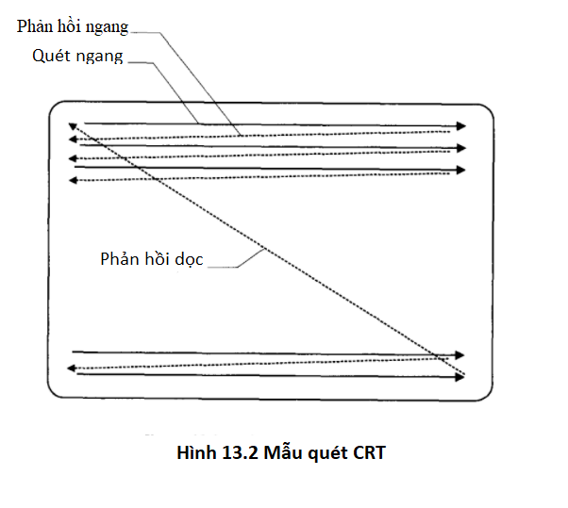
HOẠT ĐỘNG CƠ BẢN CỦA CRT
Chùm electron chuyển động từ mép trái sang mép phải khi hiệu điện thế đặt vào cuộn dây lệch ngang tăng dần. Sau khi đến cạnh bên phải, chùm tia quay trở lại nhanh chóng đến cạnh bên trái (tức là phản xạ lại) khi điện áp thay đổi thành 0

Slide 8
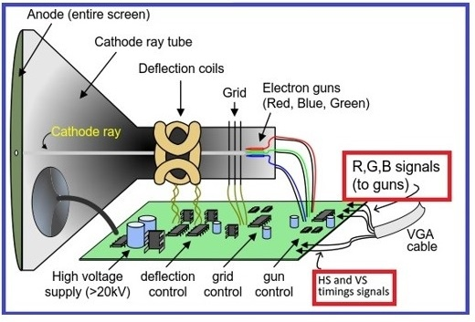
Nguyên lý hiển thị hình ảnh trên màn hình
Đỏ (R) | Lục (G) | Lam (B) | Kết quả
0 | 0 | 0 | Đen
0 | 0 | 1 | Lam
0 | 1 | 0 | Lục
0 | 1 | 1 | Lục lam
1 | 0 | 0 | Đỏ
1 | 0 | 1 | Đỏ tươi
1 | 1 | 0 | Vàng
1 | 1 | 1 | Trắng

Slide 9
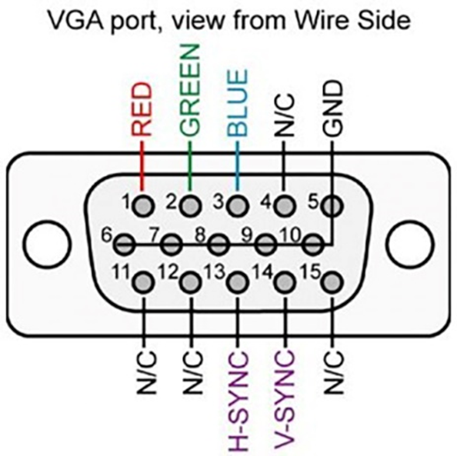
Cổng VGA của board S3
Đỏ (R) | Lục (G) | Lam (B) | Kết quả
0 | 0 | 0 | Đen
0 | 0 | 1 | Lam
0 | 1 | 0 | Lục
0 | 1 | 1 | Lục lam
1 | 0 | 0 | Đỏ
1 | 0 | 1 | Đỏ tươi
1 | 1 | 0 | Vàng
1 | 1 | 1 | Trắng

Slide 10
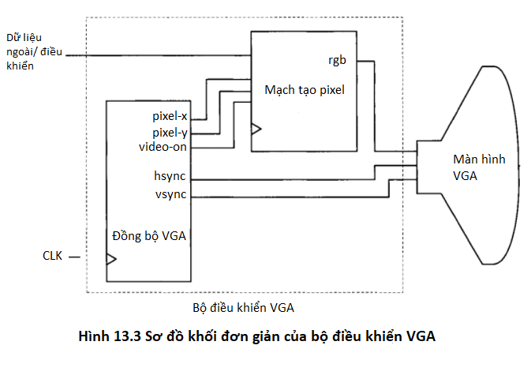
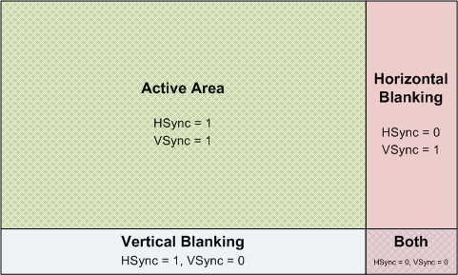
BỘ ĐIỀU KHIỂN VIDEO

Slide 11
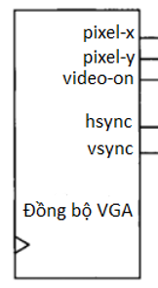
ĐỒNG BỘ HÓA VGA
Mạch đồng bộ hóa video
Tạo ra tín hiệu hsync (Horizontal Synchronization) và tín hiệu vsync (Vertical Synchronization).
Phần tiếp theo dựa trên các ví dụ về màn hình VGA 640 x 480 với tốc độ điểm ảnh 25 MHz.

Slide 12
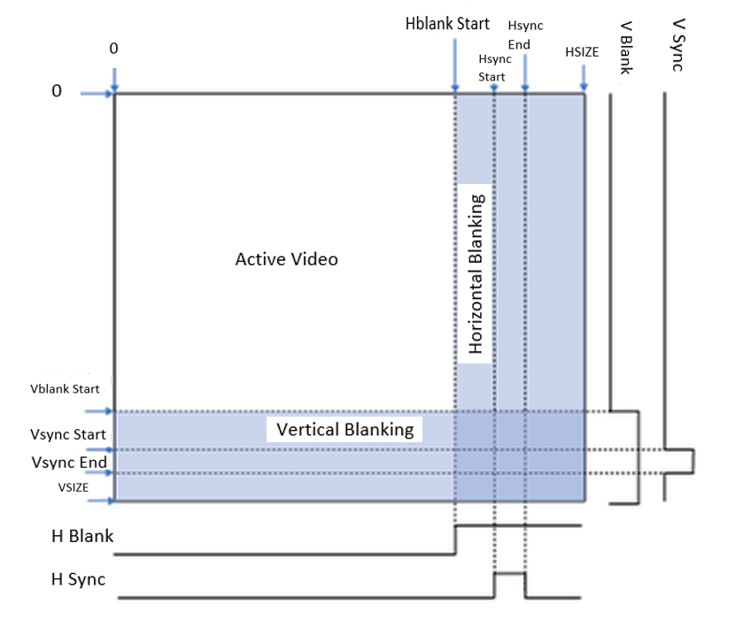
ĐỒNG BỘ HÓA VGA
Màn hình của CRT
CRT (Cathode ray tube) về bản chất là một hệ thống đèn điện tử chân không. Được dùng để hiển thị đầu ra cho tín hiệu video.

Slide 13
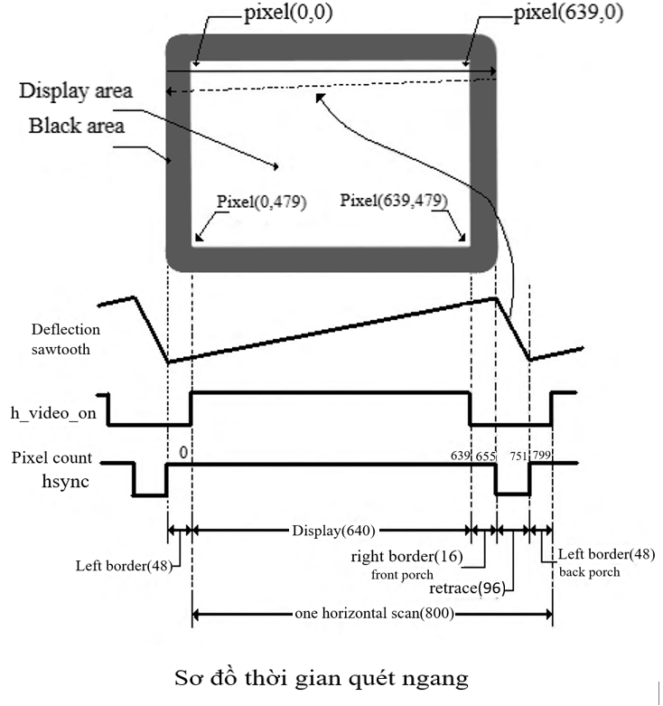
ĐỒNG BỘ THEO CHIỀU NGANG

Slide 14
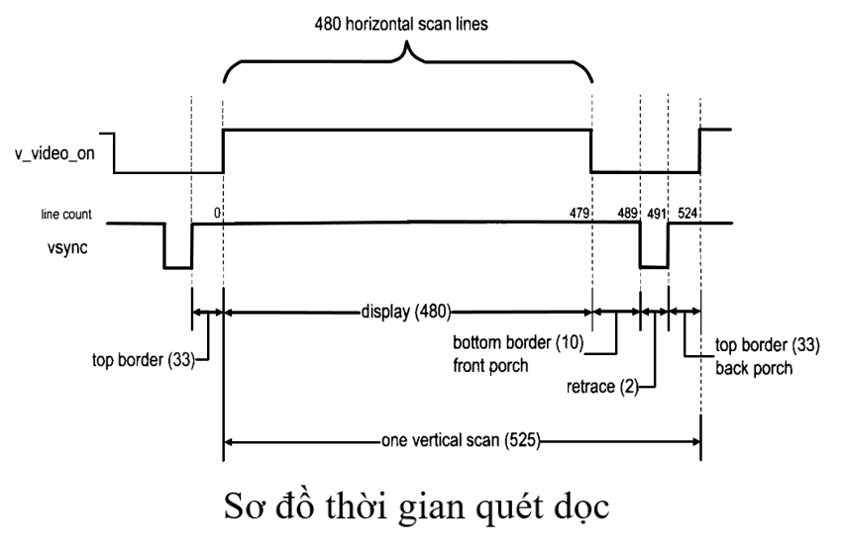
ĐỒNG BỘ THEO CHIỀU DỌC

Slide 15
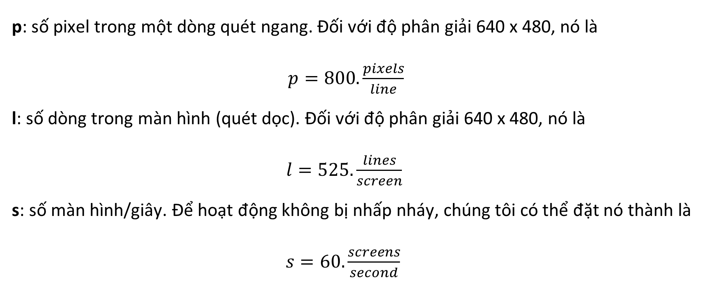
TÍNH TOÁN THỜI GIAN ĐỒNG BỘ HÓA VGA
p: số pixel trong một dòng quét ngang. Đối với độ phân giải 640 x 480, nó là
$p=800. \frac{pixels}{line}$
l: số dòng trong màn hình (quét dọc). Đối với độ phân giải 640 x 480, nó là
$l=525. \frac{lines}{screen}$
s: số màn hình/giây. Để hoạt động không bị nhấp nháy, chúng tôi có thể đặt nó thành là
$s=60. \frac{screens}{second}$
Tỷ lệ pixel có thể được tính bằng ba tham số:
pixel rate = p * l * s ≈ 25M $\frac{pixels}{second}$

Slide 16
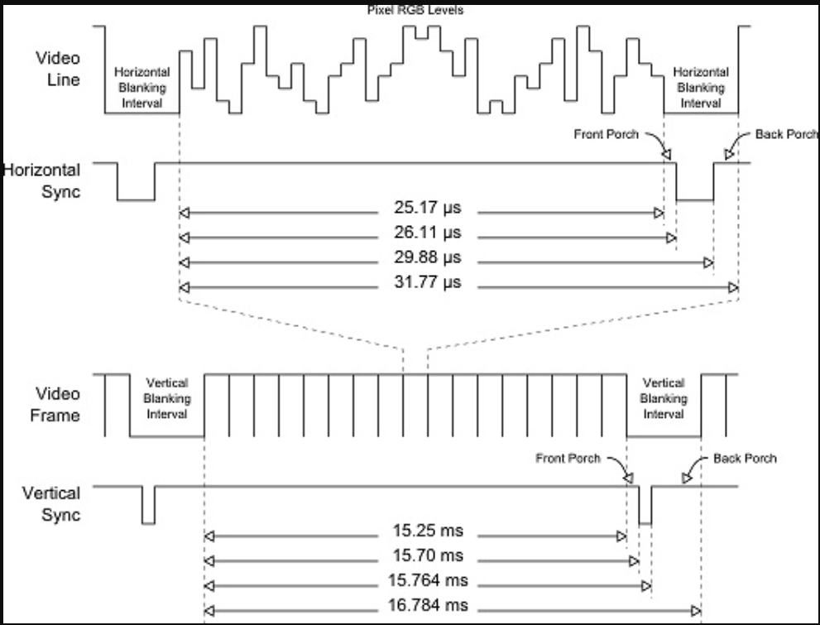

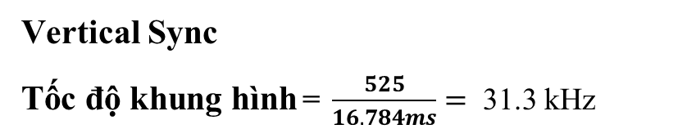
Horizontal Sync
Tốc độ khung hình = $\frac{800}{31.77μs}=$ 25.1 MHz
Vertical Sync
Tốc độ khung hình = $\frac{525}{16.784ms}=$ 31.3 kHz
Sơ đồ thời gian quét của VGA 640x480

Slide 17
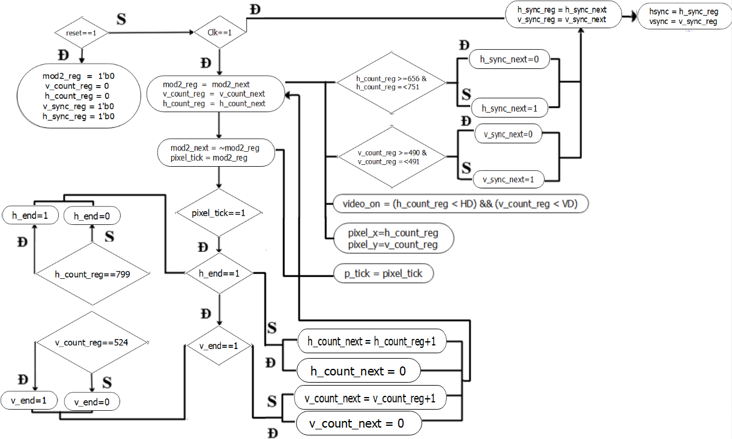
LẬP TRÌNH MÔ TẢ PHẦN CỨNG
ĐỒNG BỘ HÓA VGA

Slide 18
Mạch tạo pixel
Mạch tạo pixel tạo ra tín hiệu rgb 3 bit cho cổng VGA. Các tín hiệu dữ liệu và điều khiển bên ngoài sẽ chỉ định nội dung hiển thị trên màn hình.
Các tín hiệu pixel_x và pixel_y từ mạch vga-sync sẽ cung cấp tọa độ hiện tại của pixel.
Mạch này sẽ gồm 3 loại chính:
- Bit-mapped scheme - Tile-mapped scheme
- Object-mapped scheme

Slide 19
Bit-mapped scheme
Bộ nhớ video (video memory) lưu trữ dữ liệu hiển thị
Mỗi pixel sẽ được ánh xạ trực tiếp
pixel_x và pixel_y là địa chỉ
Liên tục thực hiện cập nhật màn hình
Có một mạch truy xuất

Slide 20
Tile-mapped scheme
Để giảm yêu cầu bộ nhớ, chúng ta sẽ dùng lược đồ này để ánh xạ theo ô
Lược đồ này sẽ nhóm các bit lại thành một ô
Khối này thường yêu cầu ROM để lưu các mẫu ô.

Slide 21
Object-mapped scheme
Đối với một trường hợp, màn hình hiển thị video có thể rất đơn giản và chỉ chứa một vài đối tượng. Thay vì lãng phí bộ nhớ để lưu trữ một màn hình trống, chúng ta có thể tạo ra các đối tượng này bằng cách sử dụng các mạch tạo đối tượng đơn giản

Slide 22
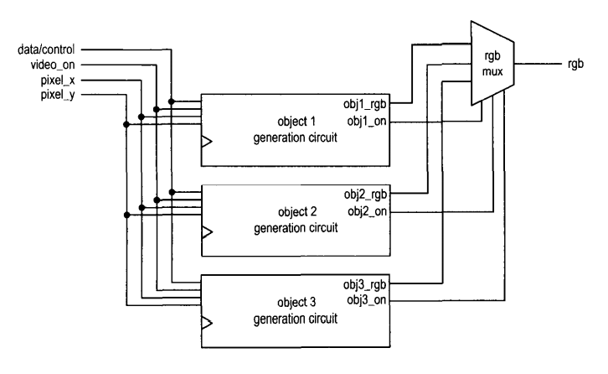
THẾ HỆ ĐỒ HỌA VỚI LƯỢC ĐỒ ÁNH XẠ ĐỐI TƯỢNG
Hoạt động của object generation circuit như sau:
Giữ tọa độ cũ và so sánh với tọa độ đang quét tới
Nếu tọa độ đang quét tới đã nằm trong vùng được hiển thị thì tín hiệu obj_i_on được tích cực lên mức 1
Mạch này cho biết màu sắc cần hiển thị qua tín hiệu obj_i_rgb

Slide 23
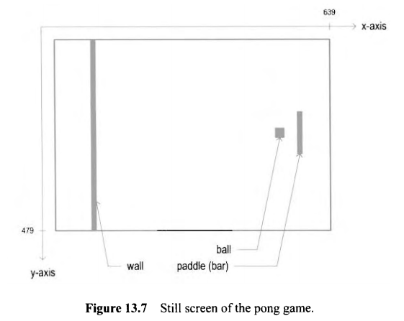

Slide 24
module pong_graph_st
(
input wire video_on,
input wire [9:0] pix_x, pix_y,
output reg [2:0] graph_rgb
) ;
// constant and signal declaration
// x, y coordinates (0,0) to (639,479)
localparam MAX_X = 640;
localparam MAX_Y = 480;
// vertical stripe as a wall
// wall left, right boundary
localparam WALL_X_L = 32;
localparam WALL_X_R = 35;
// right vertical bar
// bar left, right boundary
localparam BAR_X_L = 600;
localparam BAR_X_R = 603;
// bar top, bottom boundary
localparam BAR_Y_SIZE = 72;
localparam BAR_Y_T = MAX_Y/2 - BAR_Y_SIZE/2; //204
localparam BAR_Y_B = BAR_Y_T + BAR_Y_SIZE - 1; //275
// square ball
localparam BALL_SIZE = 8;
// ball left, right boundary
localparam BALL_X_L = 580;
localparam BALL_X_R = BALL_X_L + BALL_SIZE - 1; //587
// ball top, bottom boundary
localparam BALL_Y_T = 238;
localparam BALL_Y_B = BALL_Y_T+BALL_SIZE _1; //245

Slide 25
// object output signals
wire wall_on, bar_on, sq_ball_on;
wire [2: 0] wall_rgb, bar_rgb, ball_rgb;
// body
// (wall) left vertical strip
// pixel within wall
assign wall_on = (WALL_X_L <= pix_x) && (pix_x <= WALL_X_R);
// wall rgb output
assign wall_rgb = 3'b001; // blue
// rgb multiplexing circuit
always @*
if (~video_on)
graph_rgb = 3'b000; // blank
else
if (wall_on)
graph_rgb = wall_rgb;
else if (bar_on)
graph_rgb = bar_rgb;
else if (sq_ball_on)
graph_rgb = ball_rgb;
else
graph_rgb = 3'b110; // yellow background
endmodule
// right vertical bar
// pixel within bar
assign bar_on = (BAR_X_L <= pix_x) && (pix_x <= BAR_X_R) && (BAR_Y_T <= pix_y) && (pix_y <= BAR_Y_B);
// bar rgb output
assign bar_rgb = 3'b010; // green
// square ball
// pixel within squared ball
assign sq_ball_on = (BALL_X_L <= pix_x) && (pix_x <= BALL_X_R) && (BALL_Y_T <= pix_y) && (pix_y <= BALL_Y_B);
assign ball_rgb = 3'b100; // red

Slide 26
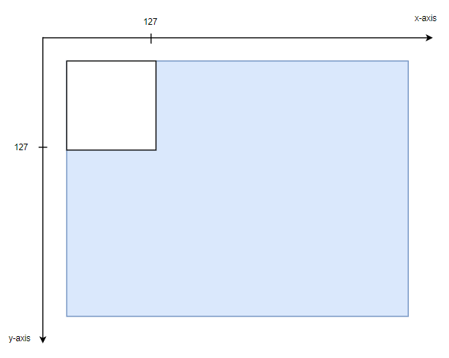
THẾ HỆ ĐỒ HỌA VỚI LƯỢC ĐỒ ÁNH XẠ BIT

Slide 27
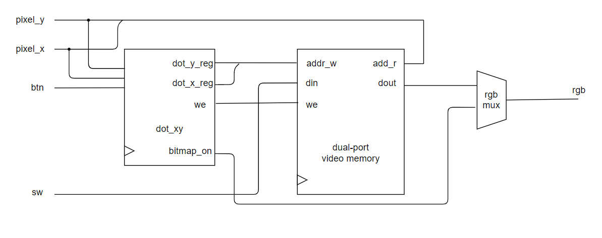
DÙNG RAM 2 CỔNG

Slide 28
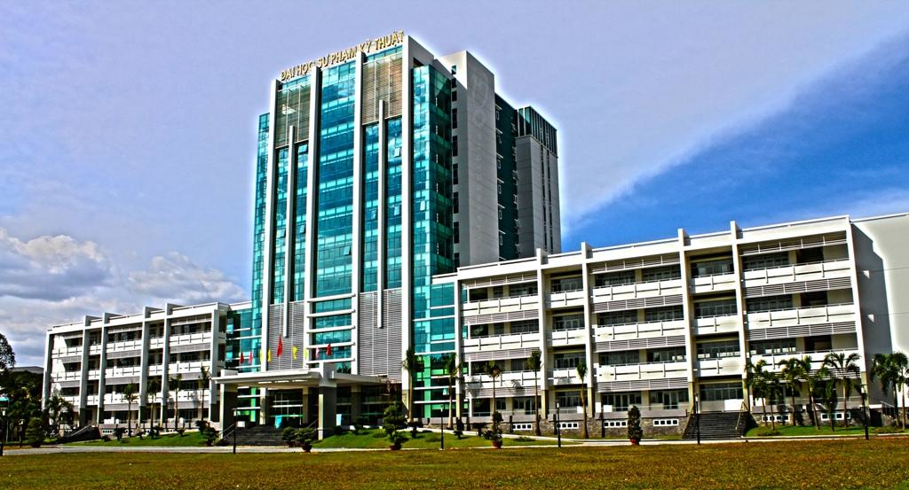
Xử lý ảnh bằng Verilog
(Ảnh sẽ được xử lý)

Slide 29
Tổng quan
.bmp
.hex
R
G
B
R
G
B
.bmp
Matlab
Verilog
Verilog
Verilog
Chuyển đổi
Biên dịch và lưu vào biến tạm thời
Xử lý các biến RGB
Chuyển đổi
Notes:
https://www.fpga4student.com/2016/11/image-processing-on-fpga-verilog.html

Slide 30
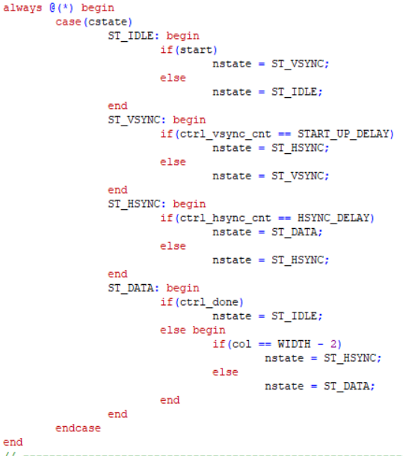
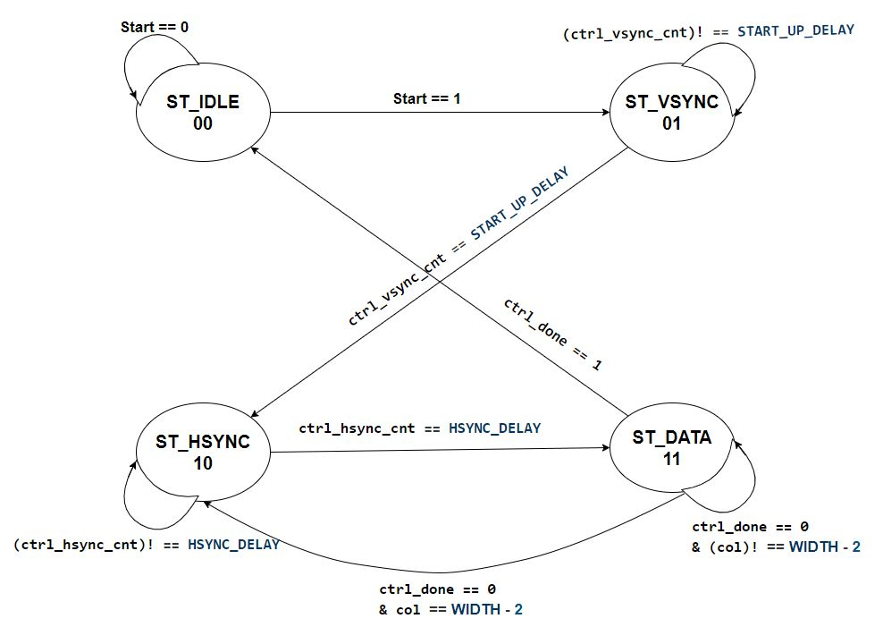
Máy trạng thái (FSM)

Slide 31
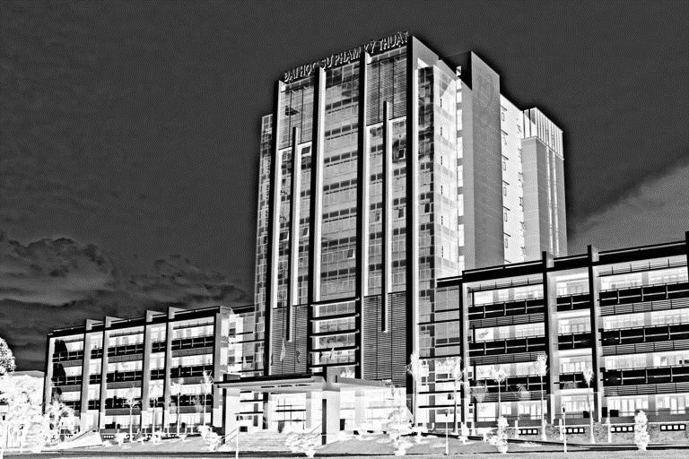
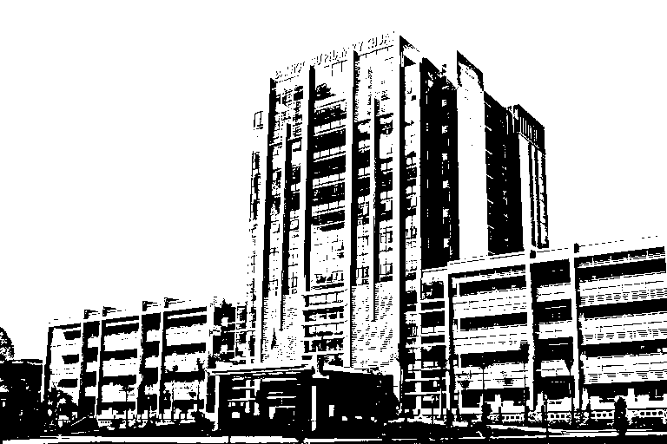
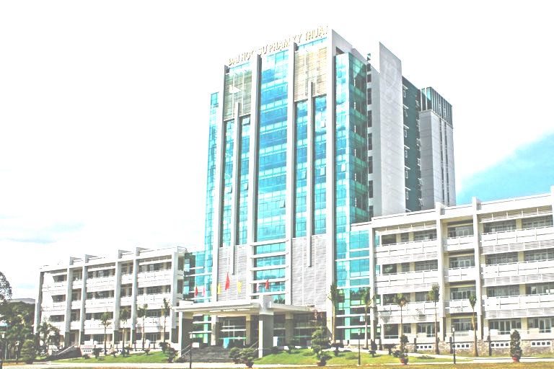
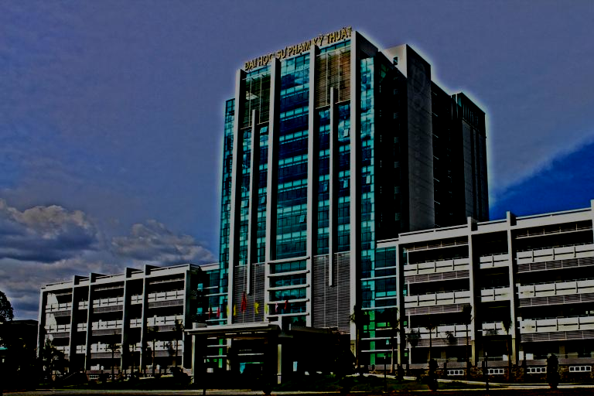
Ảnh đã qua xử lý

Slide 32
Thanks for watching

